Slide 1
Выпускная квалификационная работа на тему: «Разработка многопользовательской компьютерной игры в жанре RTS «Боярский турнир»
Санкт-Петербургский государственный университет телекоммуникаций им. проф. М.А. Бонч-Бруевича
Выполнил: студент группы ИКПИ-14 Хохлов Т.В. Научный руководитель: ст. преп. Петрова О.Б.
2025 год

Slide 2
Постановка задачи
Основная цель дипломной работы — разработать многопользовательскую игру «Боярский Турнир» в жанре стратегии в реальном времени с использованием современных технологий.
Для достижения этой цели были поставлены следующие задачи:
Реализовать архитектуру с авторитарным сервером;
Настроить сетевое взаимодействие с использованием протокола QUIC;
Обеспечить синхронизацию игровых состояний между клиентами;
Исследовать и проанализировать сетевой трафик игры.

Slide 3
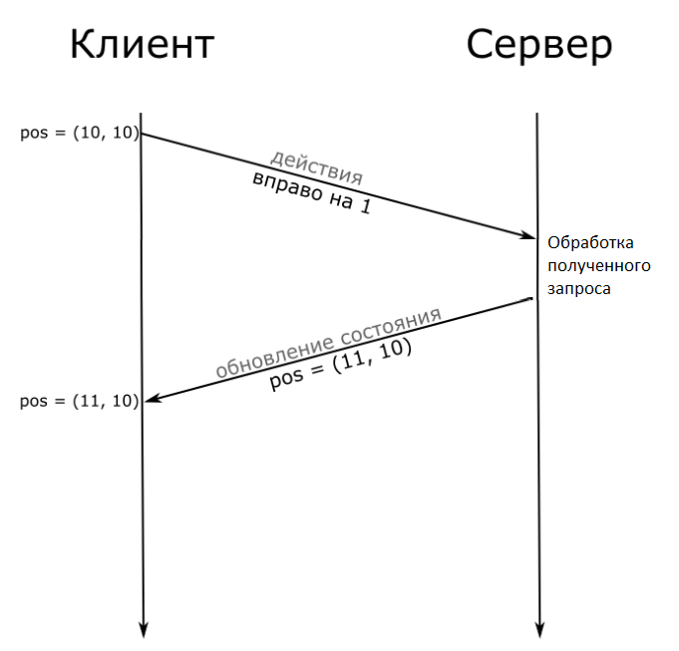
Авторитарный сервер
Сервер полностью контролирует всю игровую логику и состояние мира.
Клиенты (игроки) лишь отправляют команды и запросы на сервер, не влияя напрямую на игровой процесс.
3

Slide 4
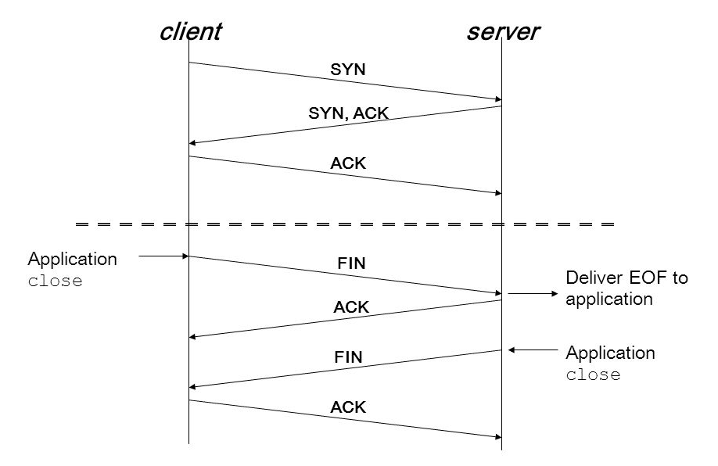

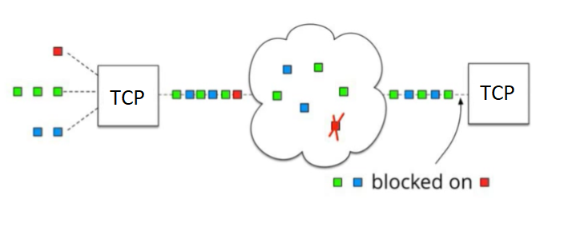
Основные проблемы протокола TCP
4

Slide 5
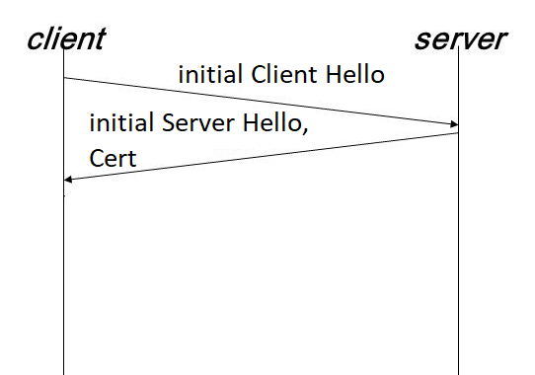
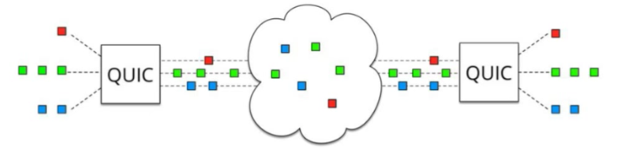
Протокол QUIC
5

Slide 6
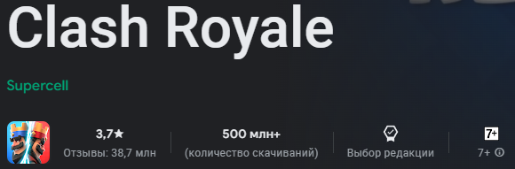

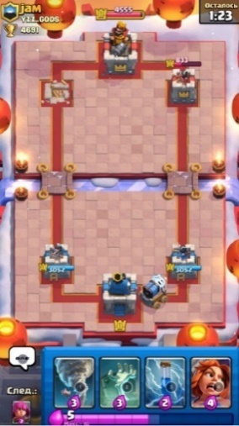
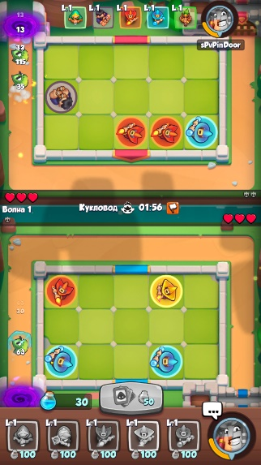
Clash Royale и Rush Royale
Имеющиеся недостатки:
Уход Supercell и MY.GAMES из российского региона ограничивает доступ и поддержку для игроков;
Использование устаревших технологий сетевого взаимодействия.

Slide 7

Язык программирования Rust
Для реализации клиент-серверной многопользовательской игры в данной дипломной работе использовался язык Rust.
Ключевые преимущества над C++:
Безопасность работы с памятью и потоками;
Инструментарий (система сборки cargo, crates.io);

Slide 8

Библиотека Bevy, bevy_quinnet
Для построения игровой логики применён движок Bevy.
Преимущества Bevy:
Архитектура ECS (Entity-Component-System), обеспечивающая модульность и масштабируемость.
Удобная система плагинов.
Для сетевого взаимодействия выбран bevy_quinnet — библиотека на базе QUIC.
8

Slide 9
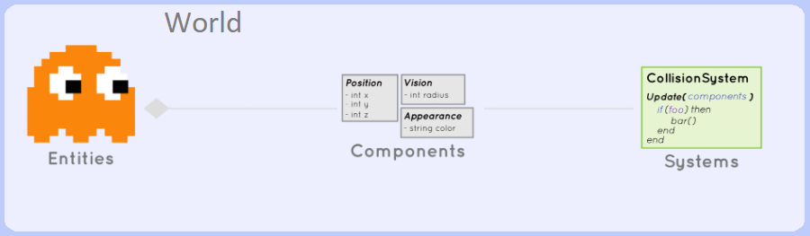
Структура ECS

Slide 10
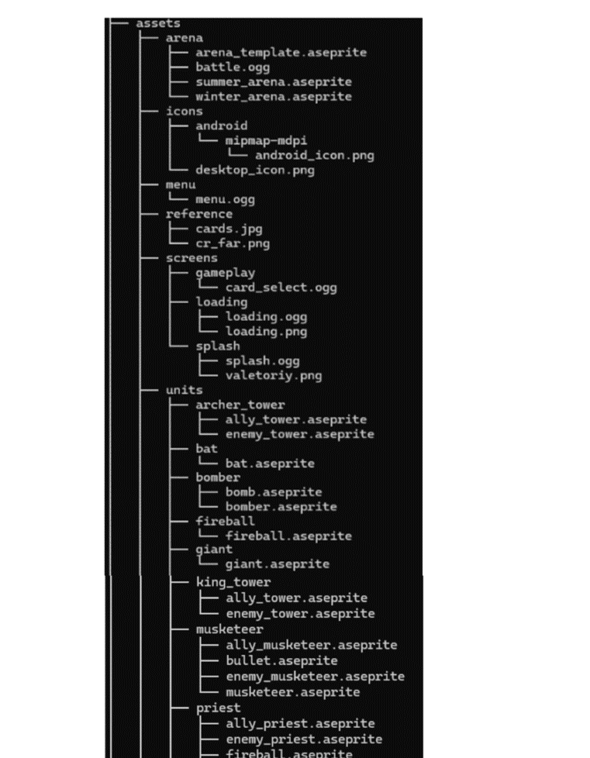
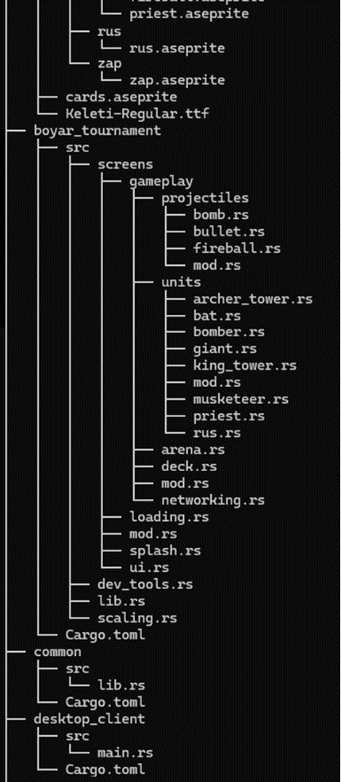
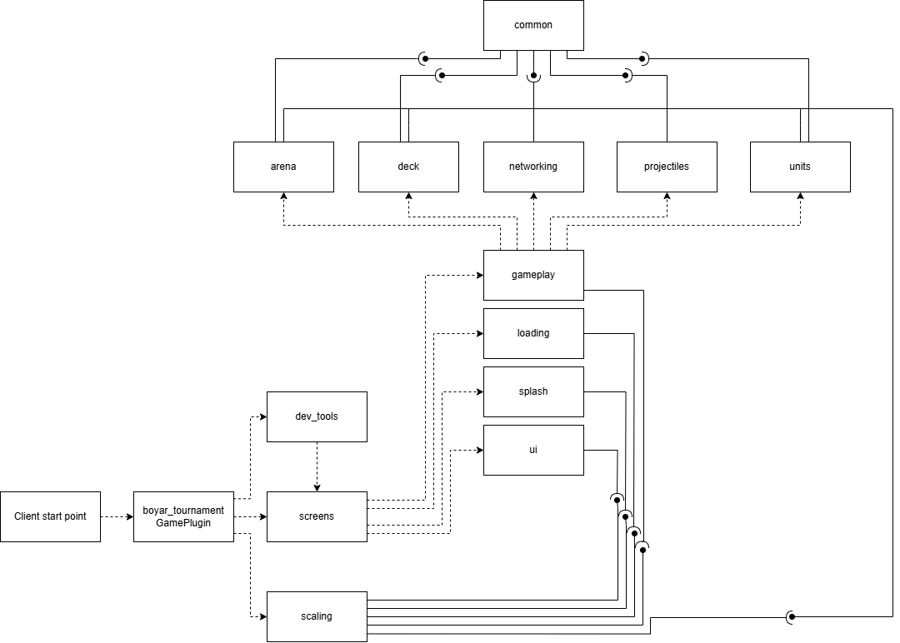
Архитектура клиента
10

Slide 11
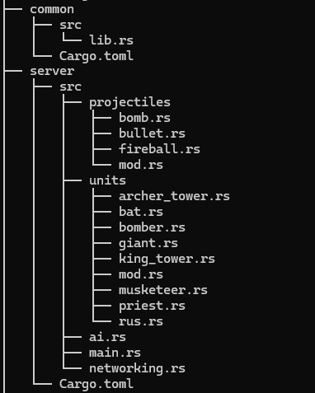
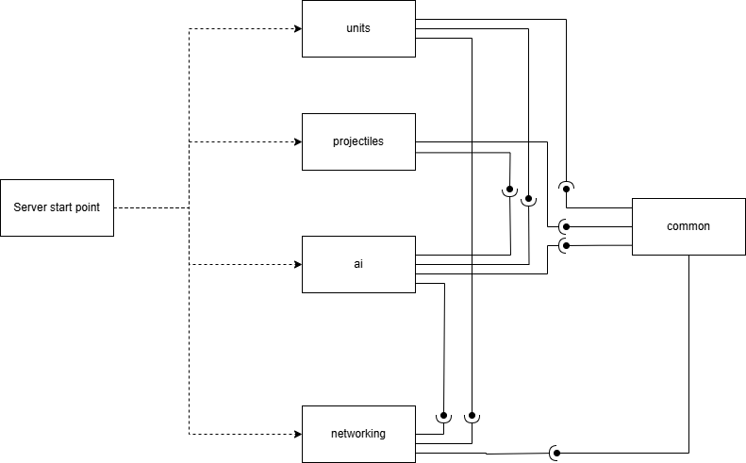
Архитектура сервера
11

Slide 12
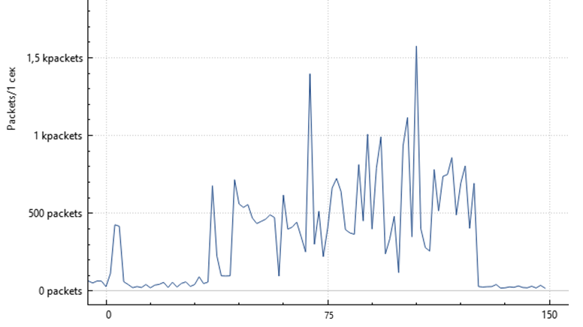
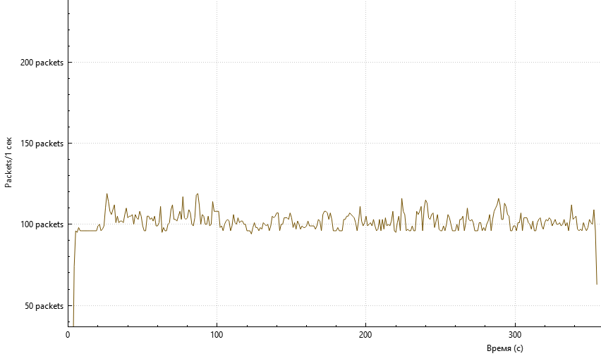
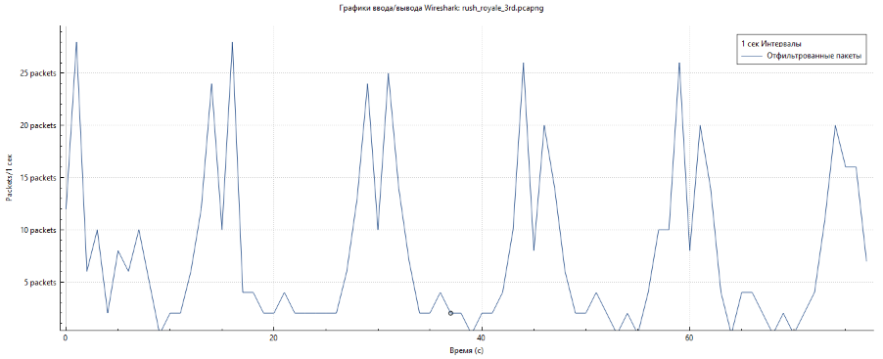
Сетевое исследование нагрузки на сеть
«Боярский турнир»
«Clash Royale»
«Rush Royale»

Slide 13
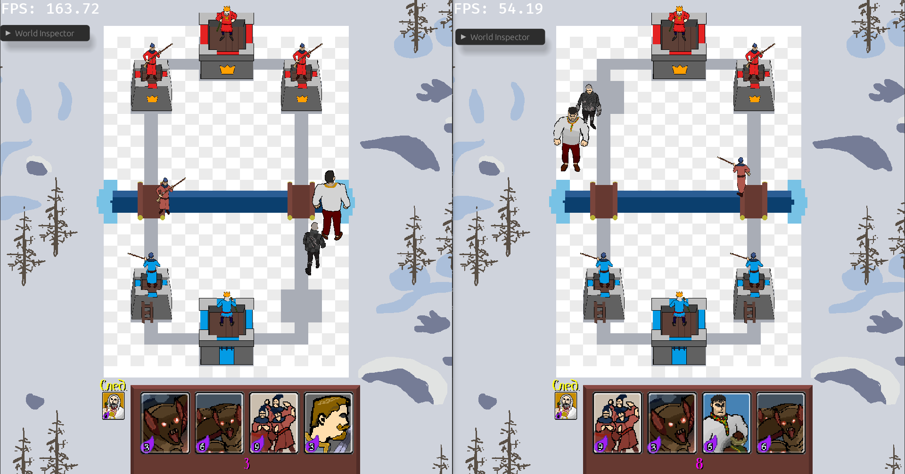
Пример работы

Slide 14
Выводы
В рамках дипломной работы выполнены следующие задачи:
Разработана многопользовательская игра в жанре стратегии в реальном времени;
Реализована архитектура с авторитарным сервером и синхронизацией состояний;
Настроено сетевое взаимодействие с использованием протокола QUIC;
Проведён анализ сетевого трафика;
Продемонстрирована работоспособность клиентской и серверной частей на практике.

Slide 15
СПАСИБО ЗА ВНИМАНИЕ!

